Slide 1

«Я выбираю спорт, как альтернативу пагубным привычкам»
АКЦИЯ «СПОРТ ПРОТИВ ПАГУБНЫХ ПРИВЫЧЕК»
НОМИНАЦИЯ: «ИССЛЕДОВАТЕЛЬСКАЯ РАБОТА»
МУНИЦИПАЛЬНОЕ КАЗЁННОЕ ДОШКОЛЬНОЕ ОБРАЗОВАТЕЛЬНОЕ УЧРЕЖДЕНИЕ ПОЧИНКОВСКИЙ ДЕТСКИЙСАД №8
Веден в эксплуатацию с 1988г.
с1988 по сентябрь 2014 г. был ведомственное Газпрома
с 1 сентября 2014г. является муниципальным казенным дошкольным образовательным учреждением
Починковский Детский сад №8
.
Кошкина Галина Ивановна воспитатель

Slide 2
АКТУАЛЬНОСТЬ
Поиск методов оздоровления детей в условиях детского сада.
Воспитывать у детей положительное отношение к ЗОЖ.
Воспитание культурно- гигиенических навыков- умывание, чистка зубов.
Поиск новых форм взаимодействия с семьями воспитанников.

Slide 3

ПРОБЛЕМА
Потребность детей ДОУ в формировании здорового образа жизни
Цель:
Разработать систему профилактической
и коррекционной работы по оздоровлению дошкольников.

Slide 4
ЗАДАЧА
Охрана и укрепление здоровья детей
Создание условий для реализации потребности детей в двигательной активности.
Воспитание потребности в здоровом образе жизни
Обучение родителей современным технологиям закаливания и оздоровления детей
Увеличение активности родителей в профилактических мероприятиях направленных на оздоровление часто болеющих детей.

Slide 5
ГИПОТЕЗА
Рациональный режим
Питание
Закаливание
Движение

Slide 6
МЕТОДЫ ИССЛЕДОВАНИЯ
Теоретический анализ литературы
Интернет ресурсы по данной теме
Анкетирование
Закаливающие процедуры
Работа с родителями

Slide 7
ПРЕДПОЛОГАЕМЫЕ РЕЗУЛЬТАТЫ
Для детей:
Повышение эмоционального, психологического, физического благополучия.
Улучшение показателей здоровья.
Наличие потребности в здоровом образе жизни и возможностей его обеспечения.
Для родителей:
Сохранение и укрепление здоровья детей.
Физическая и психологическая подготовленность детей.
Для педагогов:
Создание предметно развивающей среды, обеспечивающей эффективность оздоровительной работы.
Внедрение оздоровительных технологий, современных форм и новых методов работы по формированию здорового образа жизни у дошкольников.

Slide 8
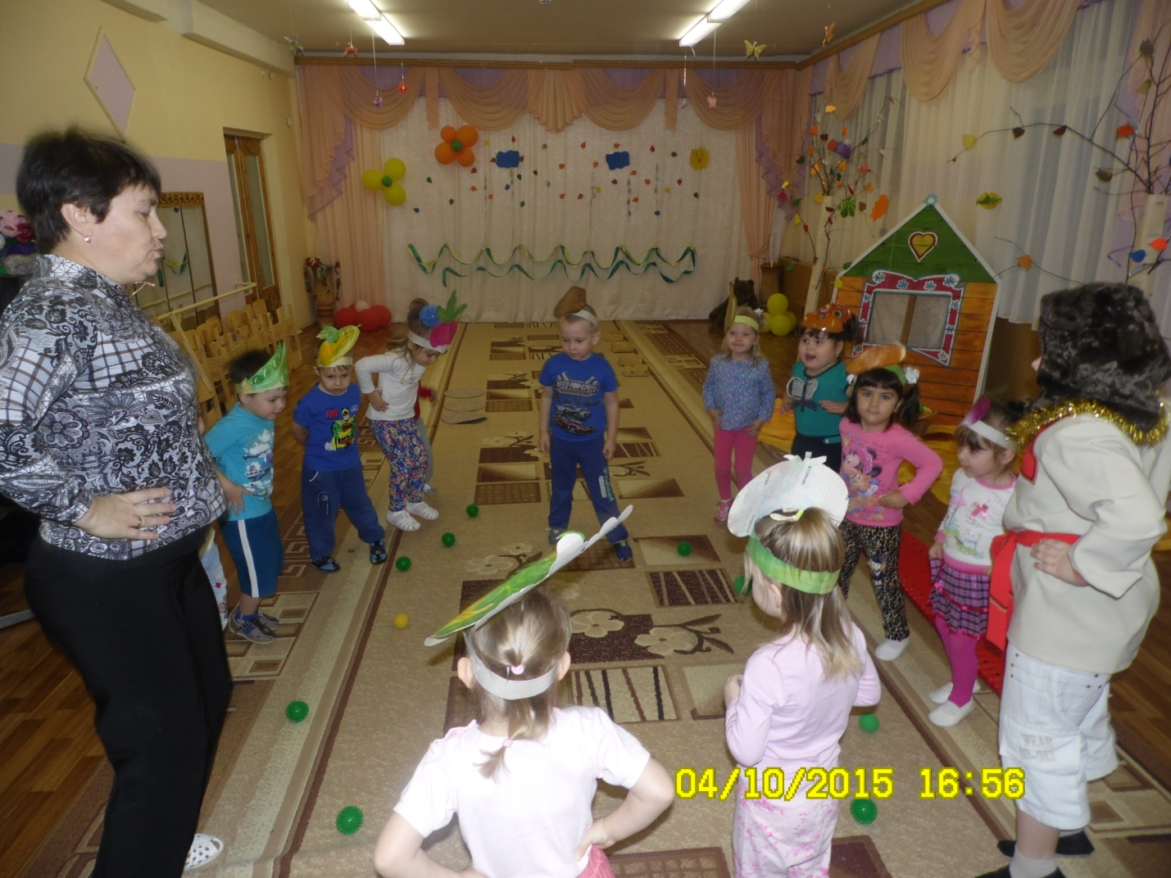
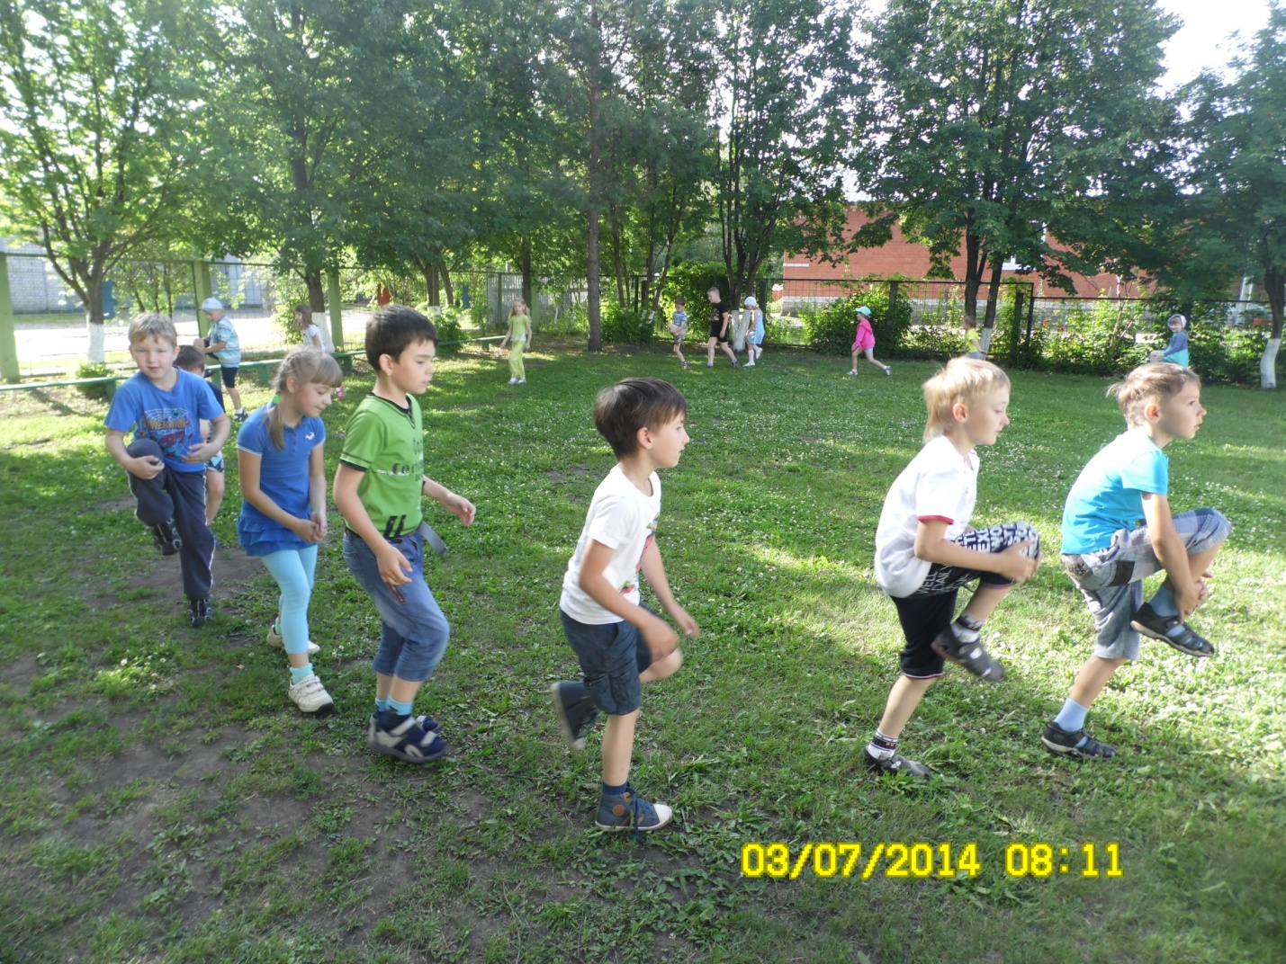
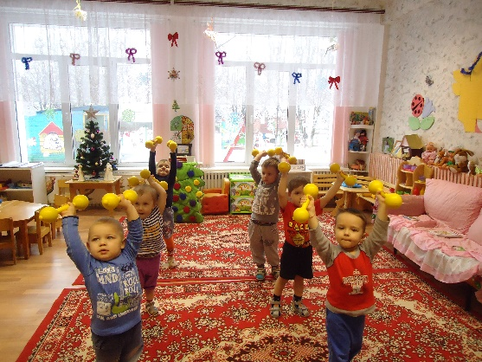
ИСПОЛЬЗУЕМЫЕ ТЕХНОЛОГИИ
Утренняя зарядка дала положительный настрой воспитанников детского сада на весь день.

Slide 9
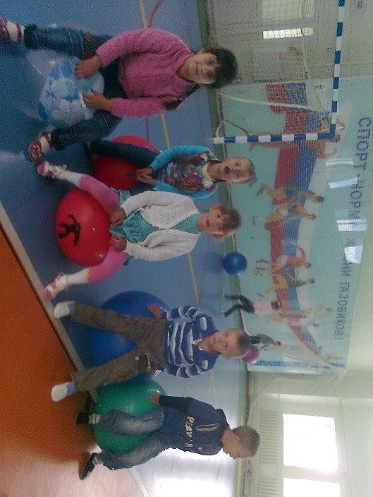
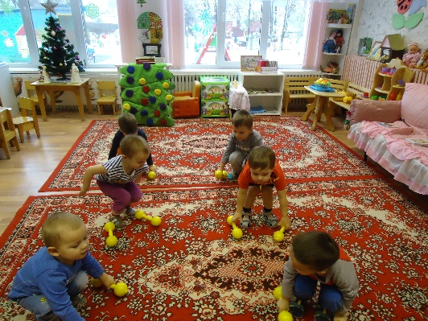
ЗАХОДИТЕ НА ЧАСОК, ВЫ В СПОРТИВНЫЙ УГОЛОК.
Я расту достойной сменой
Всем известнейшим спортсменам
Я вынослив и силён
Мой ответ, всегда здоров.

Slide 10

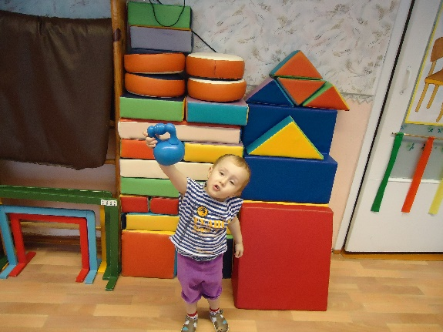
Силачом я стать решил
К силачу я поспешил
Расскажите вот о чем,
Как вы стали силачом?
Улыбнулся он в ответ:
-Очень просто.
-Много лет,
-Ежедневно, встав с постели,
-Поднимаю я гантели.

Slide 11
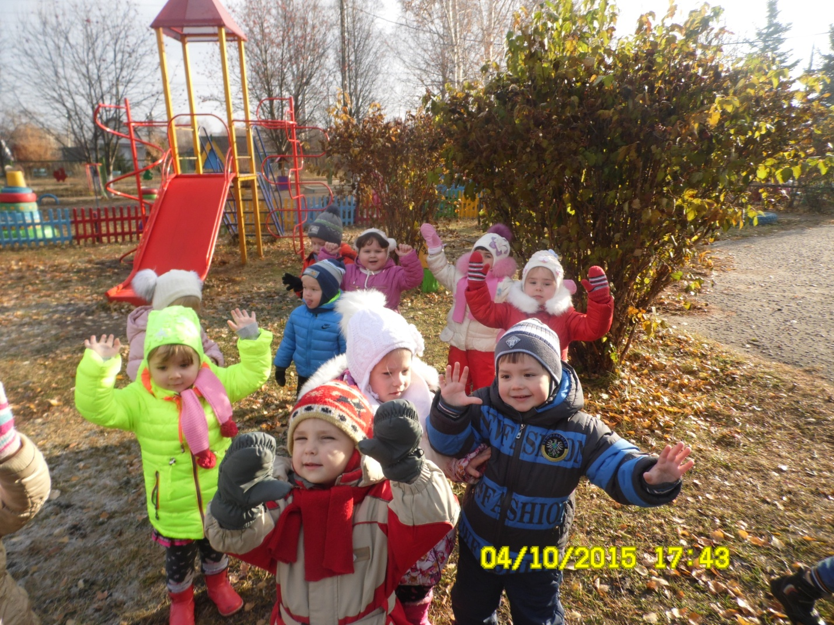
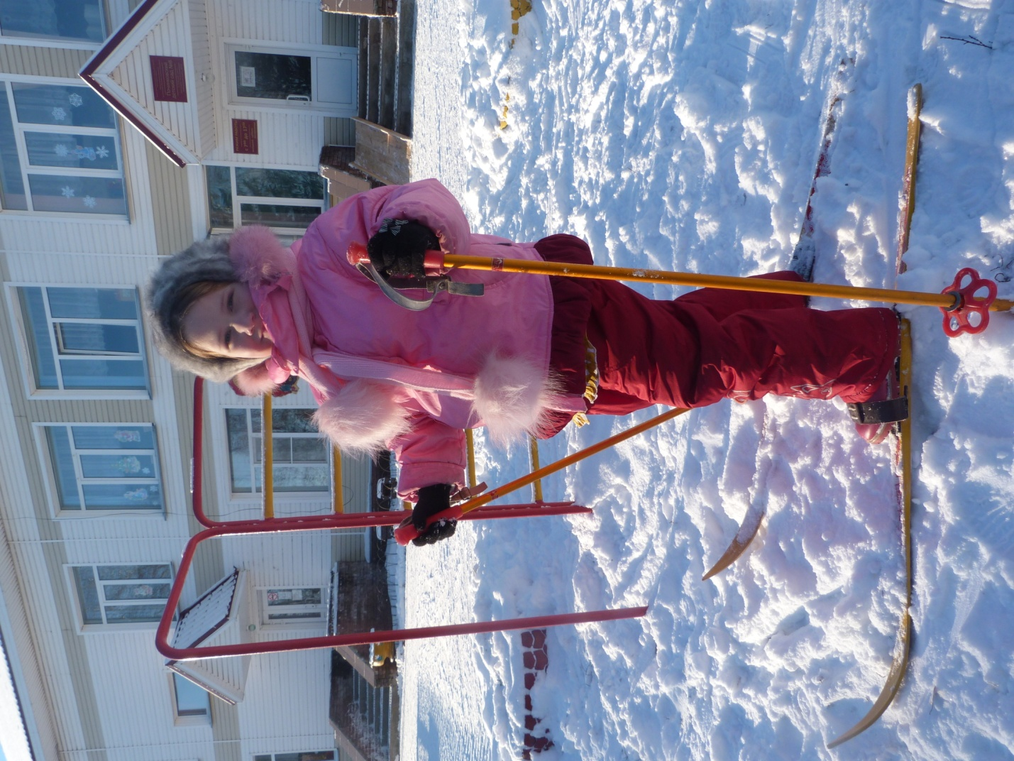
Будь спортивным и здоровым!
Спортивным быть теперь вновь модно!
Со спортом много ты поймёшь:
Спорт – и здоровье без таблеток,
Спорт – и веселье без забот.
С друзьями спортом заниматься,
Поверь, реально круглый год!

Slide 12
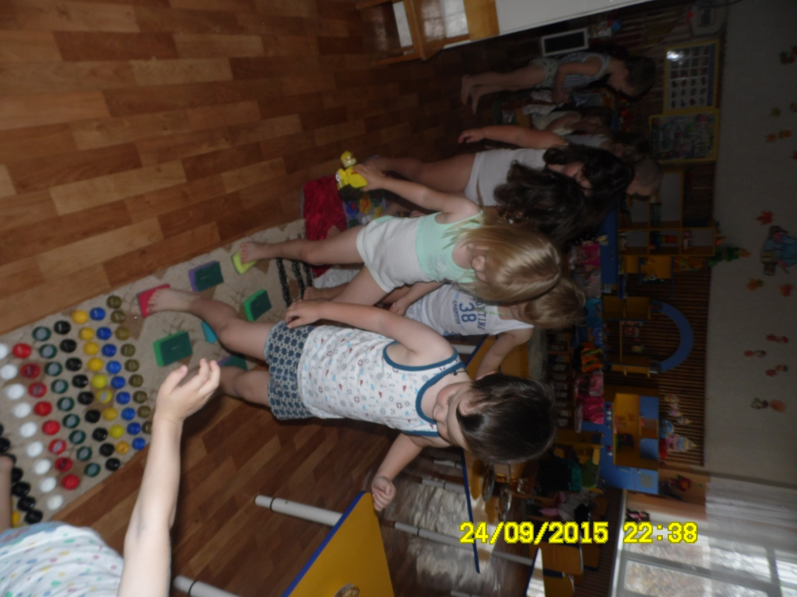
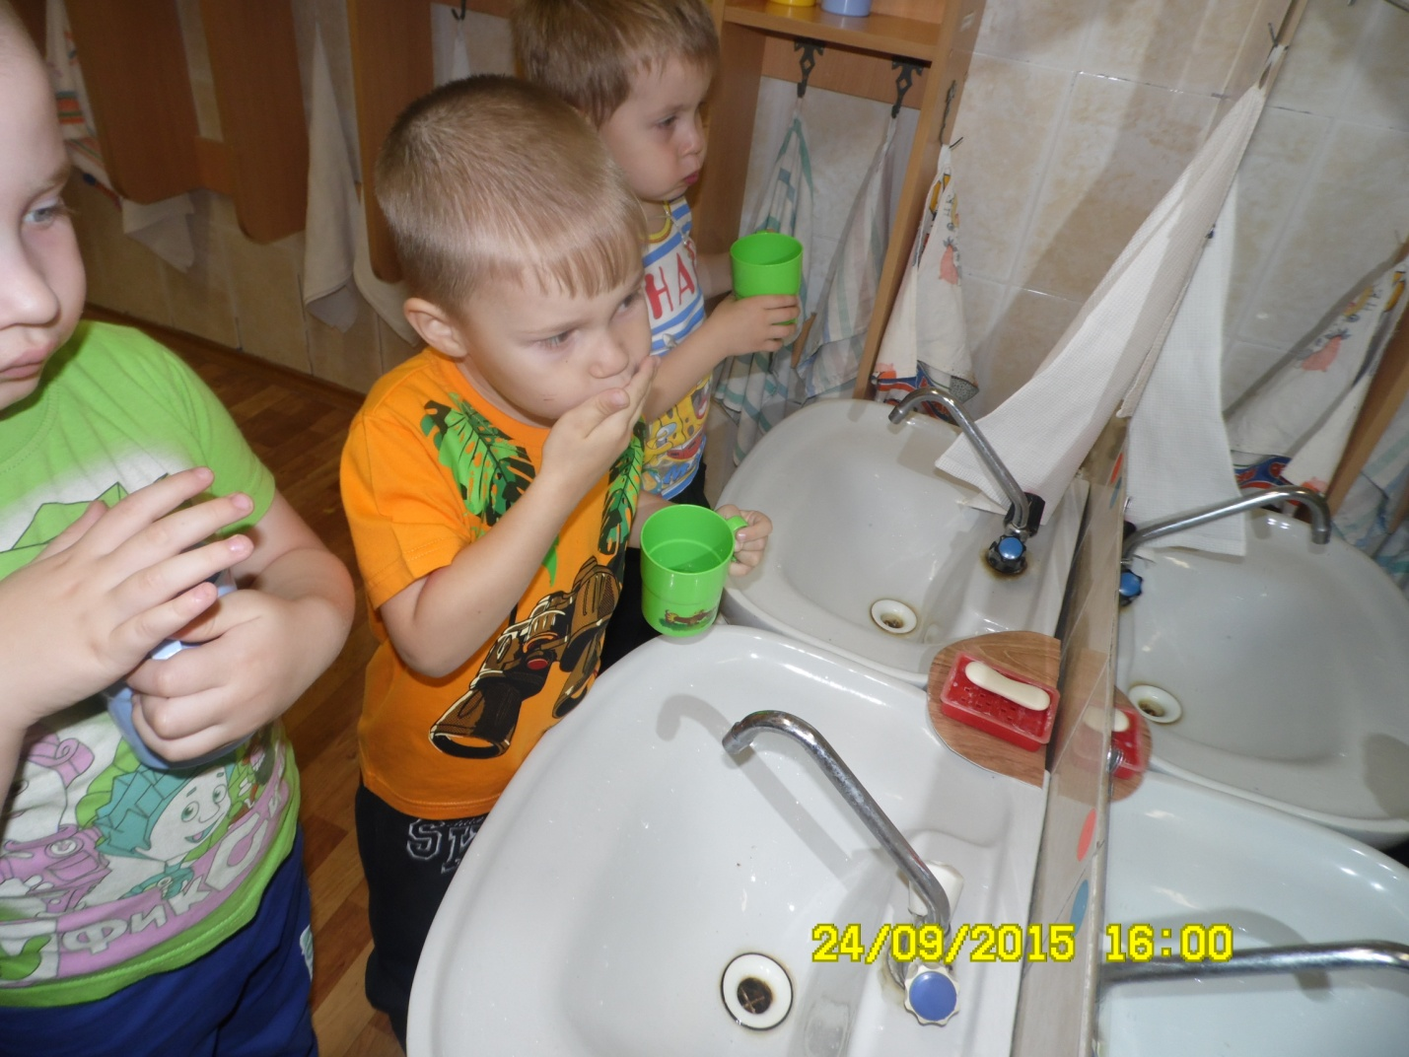
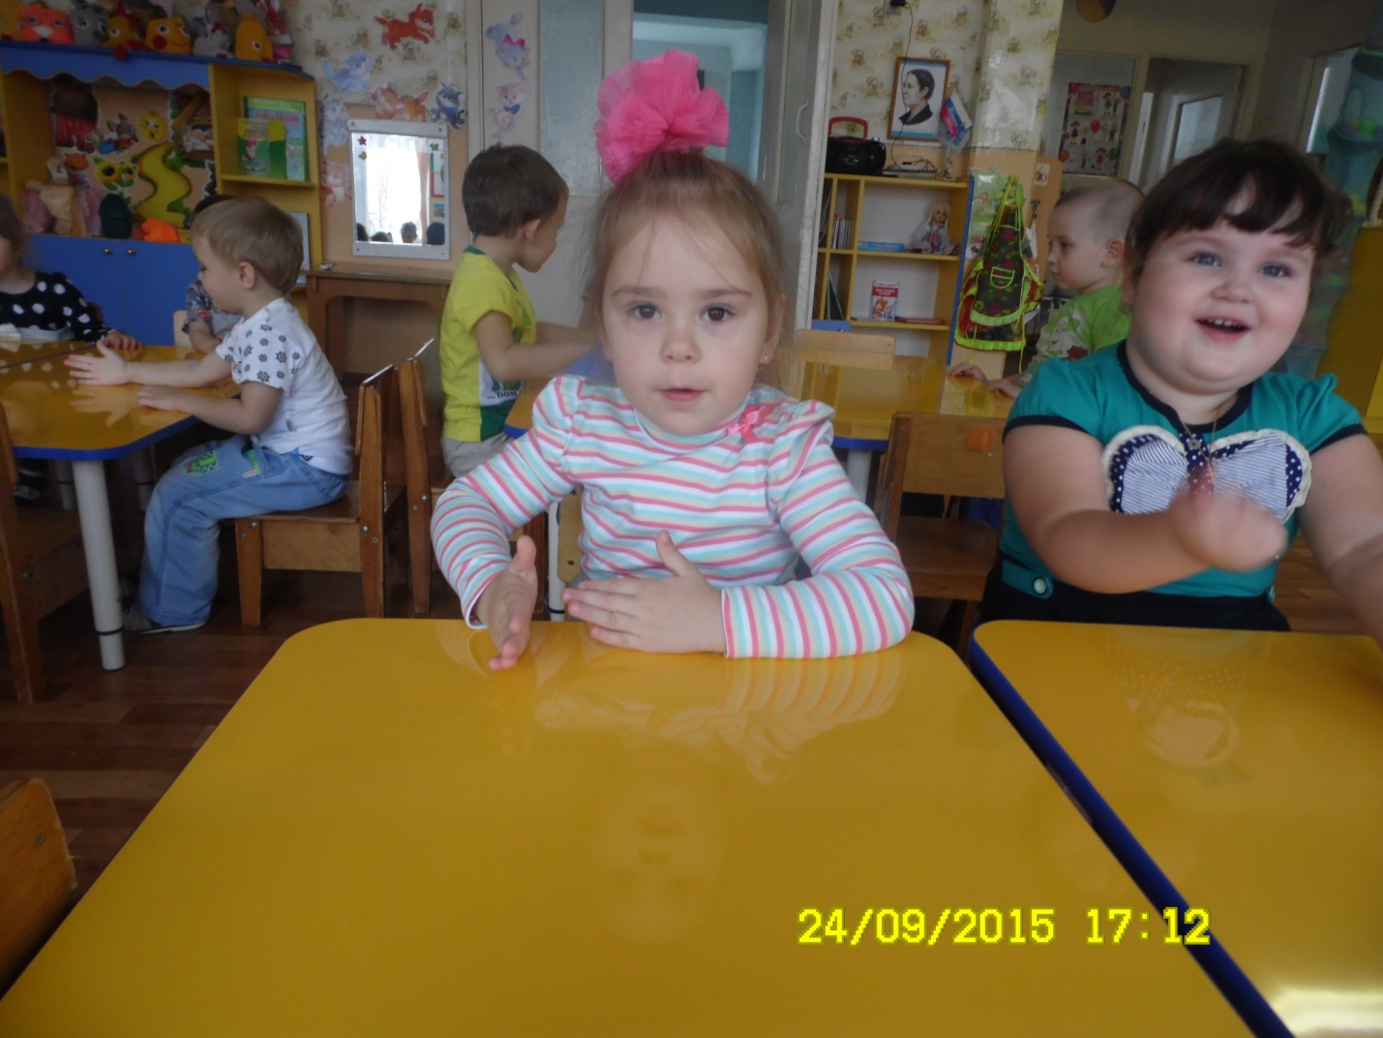
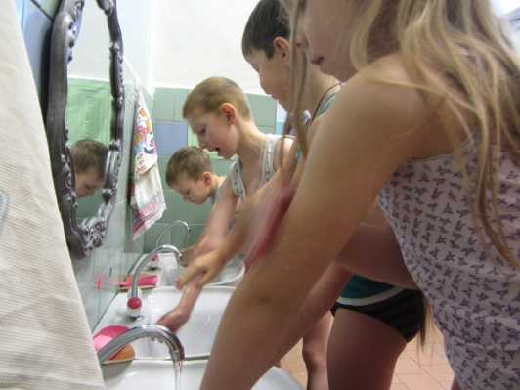
ЗАКАЛЯЙСЯ, ЕСЛИ ХОЧЕШЬ БЫТЬ ЗДОРОВ!

Slide 13
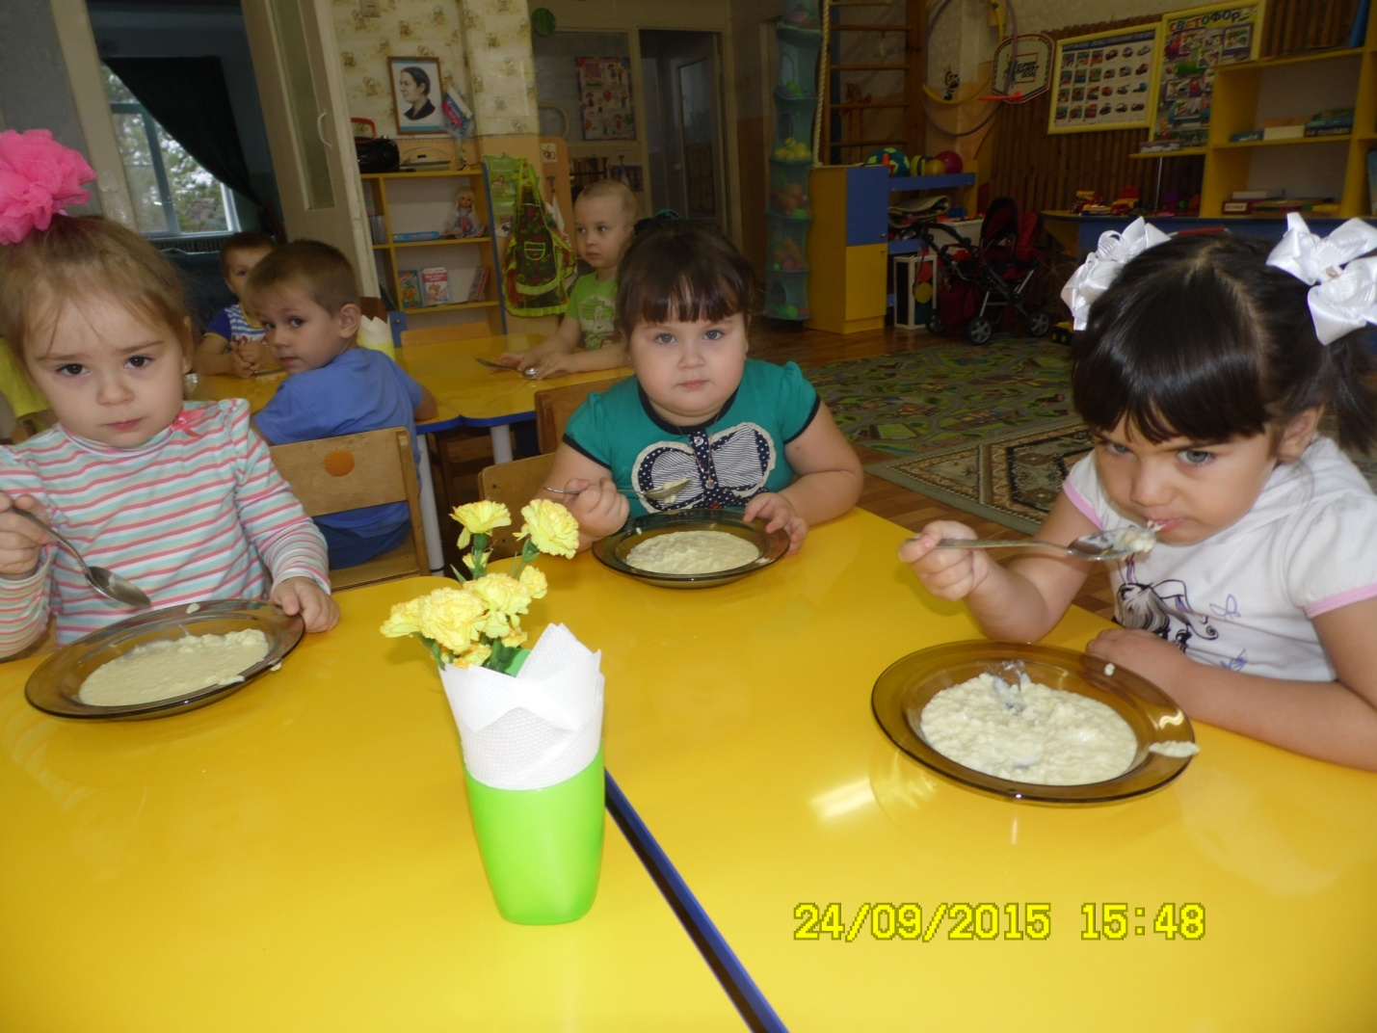
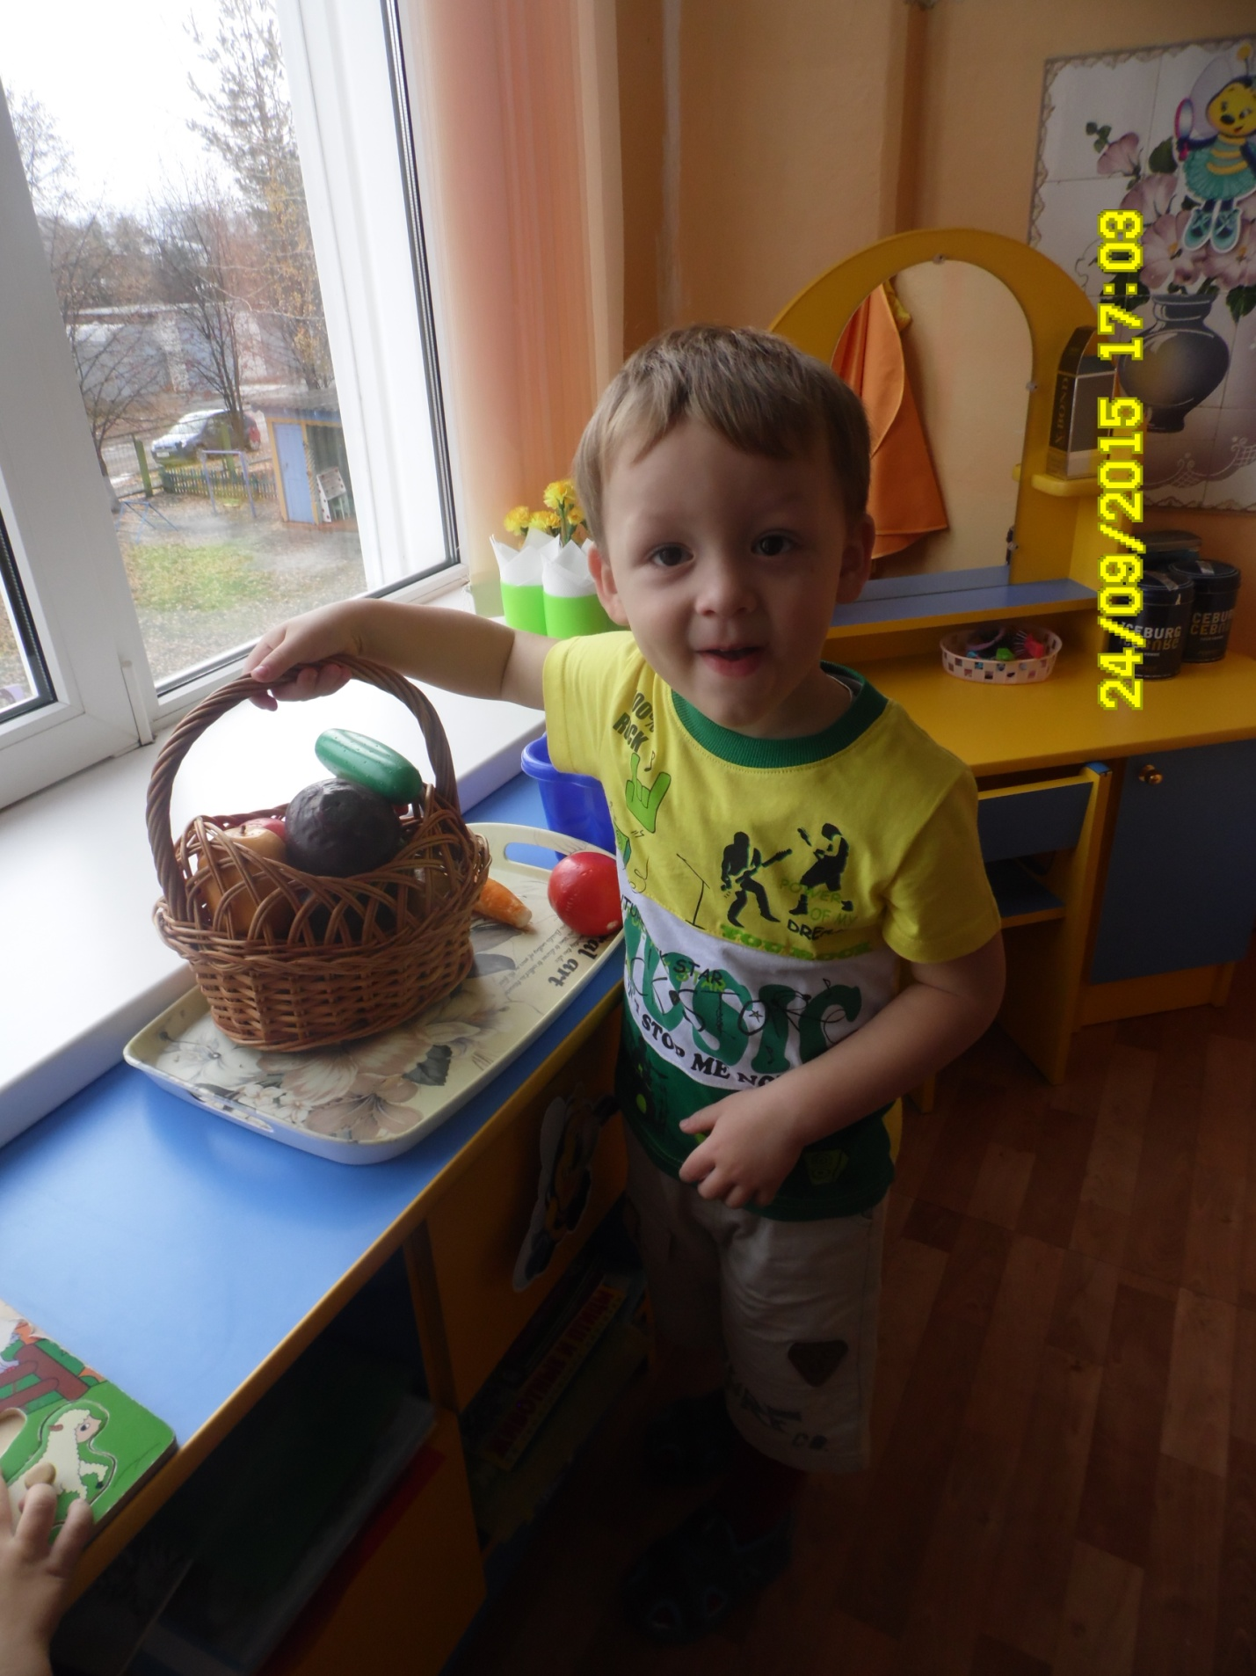
ЗДОРОВОЕ ПИТАНИЕ

Slide 14
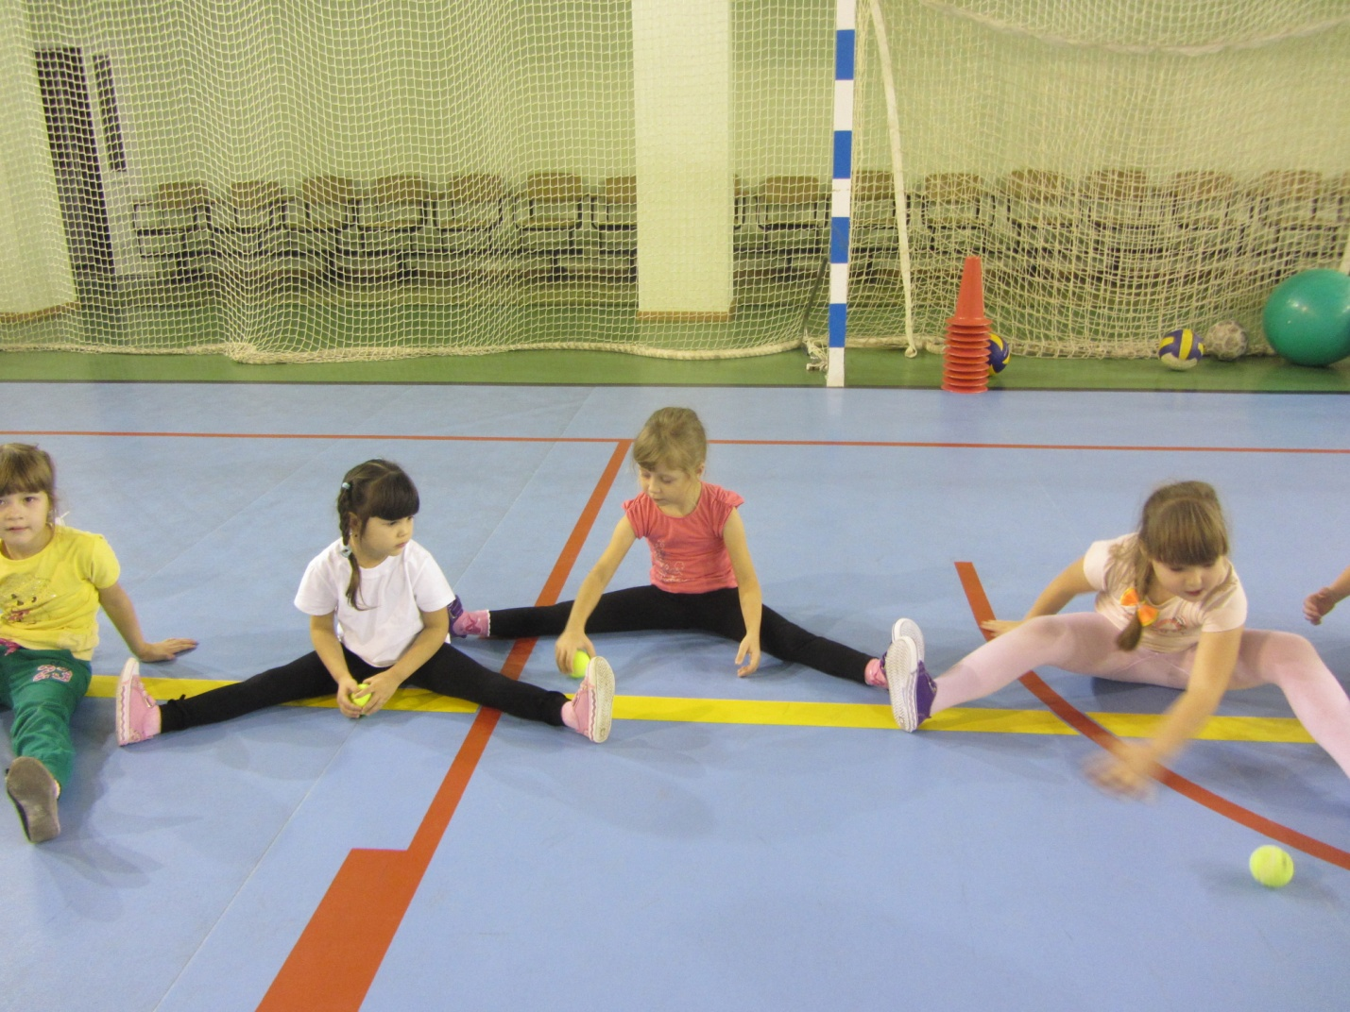
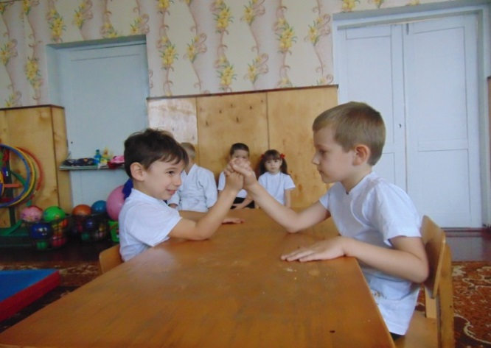
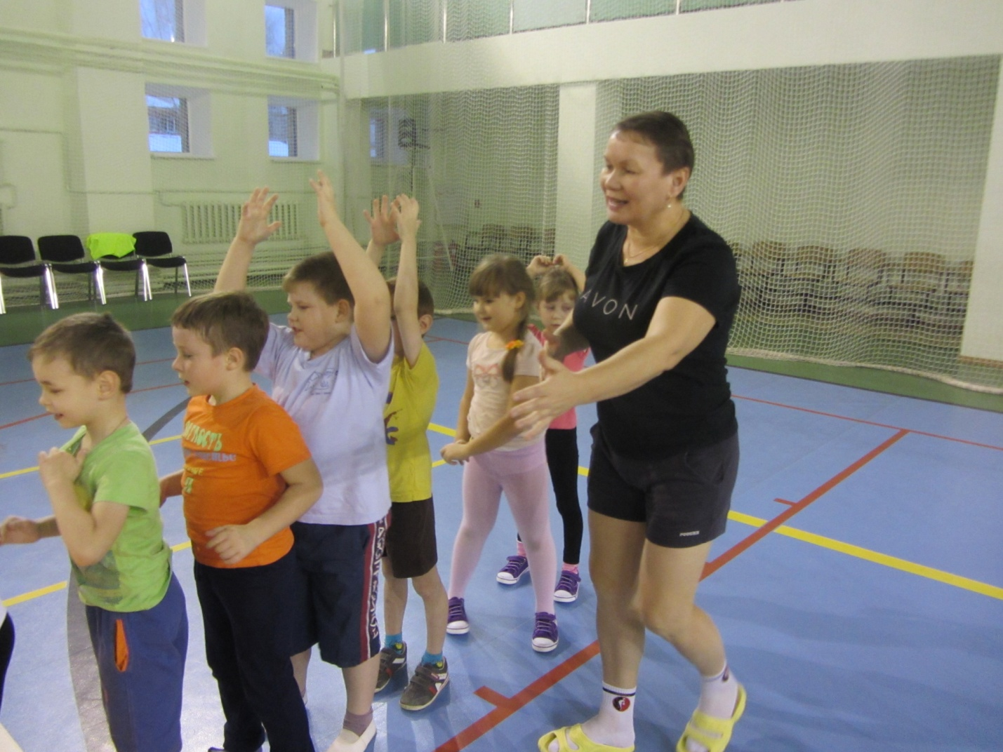
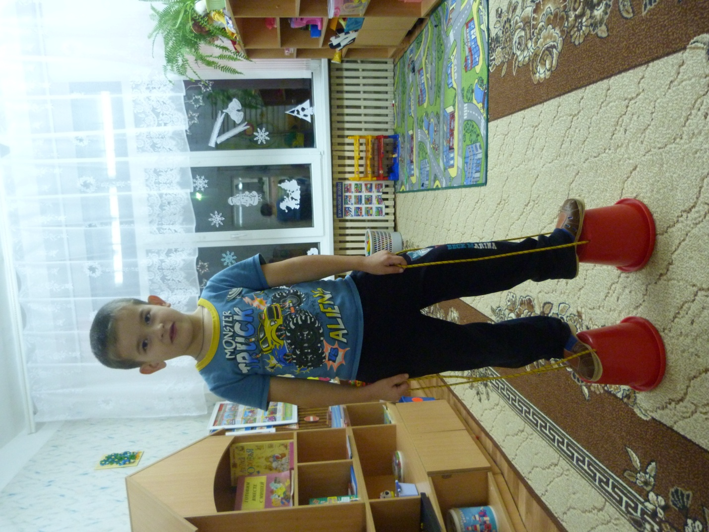
ТРЕНИРУЕМ МЫШЦЫ НОГ И РУК, МЫ СИЛЬНЕЕ ВСЕХ ВОКРУГ

Slide 15
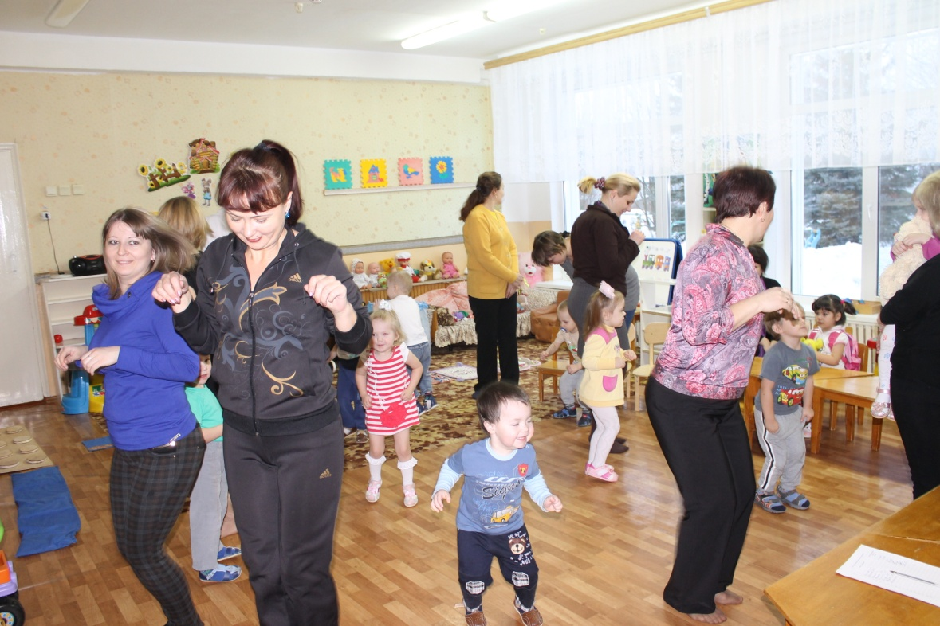
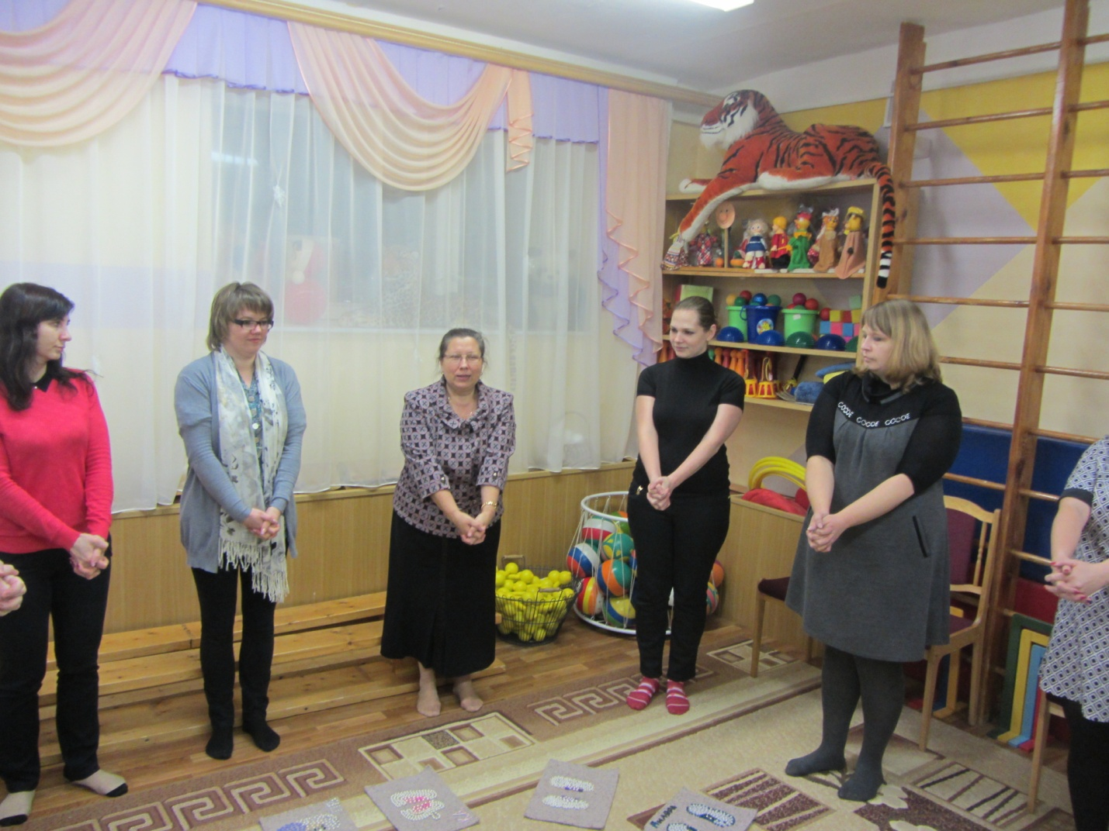
РОДИТЕЛЬСКОЕ СОБРАНИЕ С УВЛЕКАТЕЛЬНЫМ ОБУЧЕНИЕМ

Slide 16

Всегда полезно спортом заниматься,
Беречь здоровье, правильно питаться.
Ходить в бассейн не просто покупаться,
А закалятся и оздоровляться.
С утра пробежку делать непременно
С гантелями в руках одновременно,
Ведь это помогает несомненно,
Будь крепким, сильным мега современным.

Slide 17
Спорт- альтернатива пагубным привычкам!
О спорт! Ты – наслаждение
Ты верный, неизменный спутник жизни.
Нашему духу и телу ты щедро даришь радость бытия.
Ты бессмертен…
Ты – торжествующий вестник весны человечества.
Упоение от гармонии разума и силы.
Ты, как эстафету, передаёшь нам это наследие предков
Проходят века. Жизнь торжествует.
Ты живёшь не подвластный времени, спорт! –
Французский педагог
и общественный деятель Пьер Кубертен

Slide 18
литература
Пензулаева Л.И. Оздоровительная гимнастика: комплексы упражнений для детей 3-7 лет.
Теплюк С.Н. Игры- занятия на прогулке с малышами.

